Slide 1

枫桥夜泊
杨 萍

Slide 2

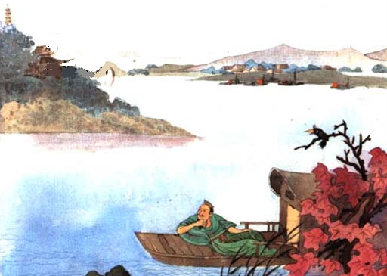

Slide 3
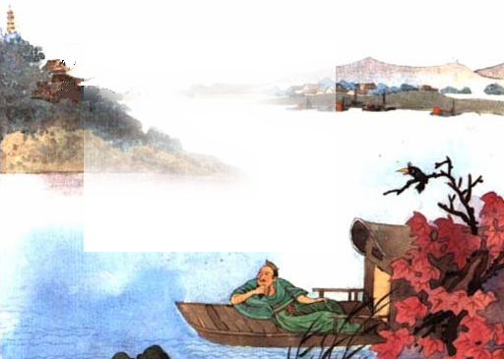
枫桥夜泊
月落乌啼霜满天，
江枫渔火对愁眠。
姑苏城外寒山寺，
夜半钟声到客船。
枫桥夜泊
月落乌啼霜满天，
江枫渔火对愁眠。
姑苏城外寒山寺，
夜半钟声到客船。

Slide 4
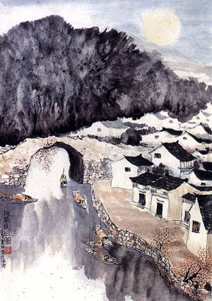
枫桥夜泊
枫桥夜泊
【注解】
1、枫桥：在苏州阊门外。
2、夜泊：夜里船停泊在岸边。

Slide 5
月落乌啼霜满天，
江枫渔火对愁眠。
【注解】
江枫：江边枫树。
渔火：渔船上的灯火。

Slide 6
姑苏城外寒山寺，
夜半钟声到客船。
【注解】
1、姑苏：今江苏省苏州市。
2、寒山寺：苏州枫桥附近的寺院。

Slide 7

枫桥夜泊
[唐]张继
月落乌啼霜满天，
江枫渔火对愁眠。
姑苏城外寒山寺，
夜半钟声到客船。
【注解】
枫桥：在苏州阊门外。
夜泊：夜里船停泊在岸边。
江枫：江边枫树。
渔火：渔船上的灯火。
姑苏：今江苏省苏州市。
寒山寺：苏州枫桥附近的寺院。

Slide 8
秋夜江边，残月西沉，乌鸦啼叫，
清霜满天。
满怀乡愁孤卧客船，只有火红的江枫，明灭的渔火相伴。
夜深难眠，又听到从苏州城西寒山寺传来的悠扬的钟声，幽静得更令人难耐。

Slide 9
这是记叙夜泊枫桥的景象和感受的诗。首句写所见（月落），所闻（乌啼），所感（霜满天）；二句描绘枫桥附近的景色和愁寂的心情；三、四句写客船卧听古刹钟声。平凡的桥，平凡的树，平凡的水，平凡的寺，平凡的钟，经过诗人艺术的再创造，就构成了一幅情味隽永幽静诱人的江南水乡的夜景图，成为流传古今的名作、名胜。

Slide 10
枫桥夜泊
[唐]张继
月落乌啼霜满天，
江枫渔火对愁眠。
姑苏城外寒山寺，
夜半钟声到客船。

Slide 11
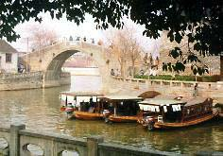


Slide 12
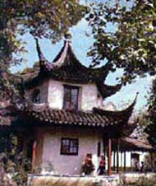
寒山寺

